Slide 1

Ciência dos Dados no:

Slide 2
Descrição das funcionalidades do Codebench

Slide 3
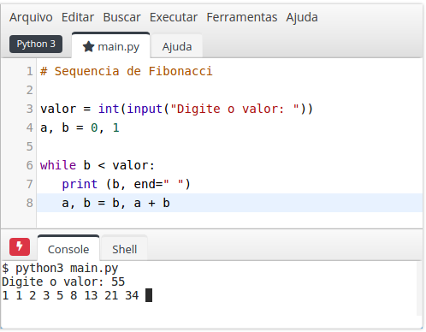
IDE do CodeBench

Slide 4
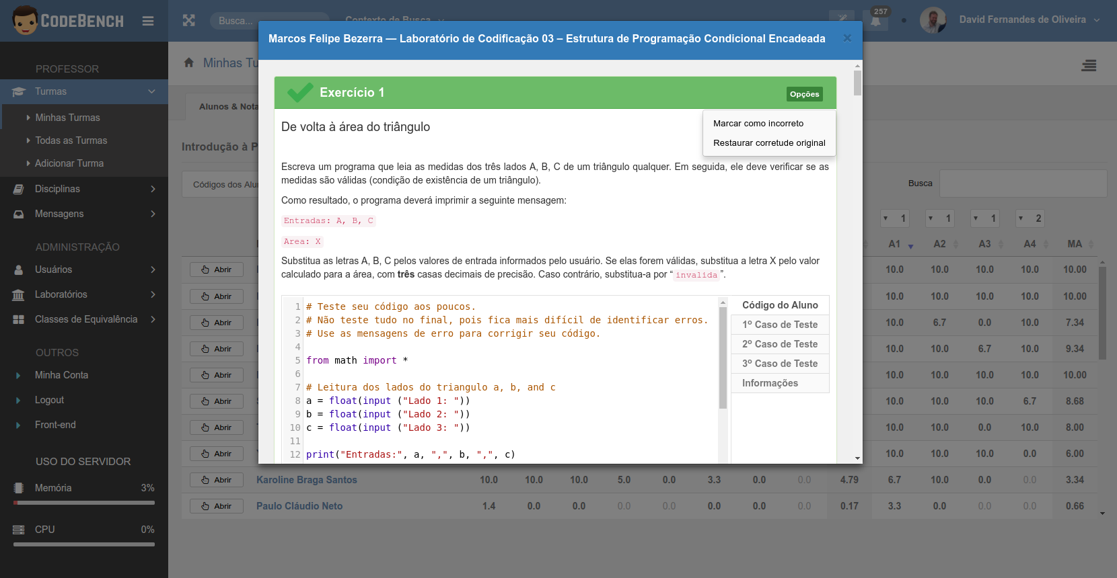
Exercícios

Slide 5
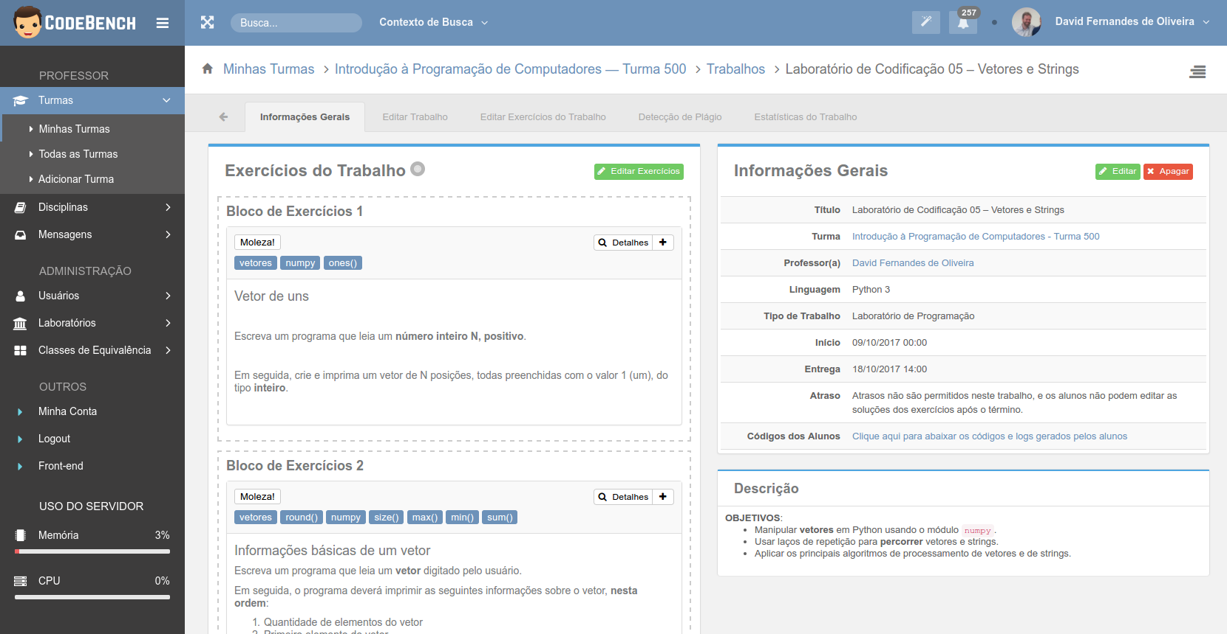
Trabalhos

Slide 6
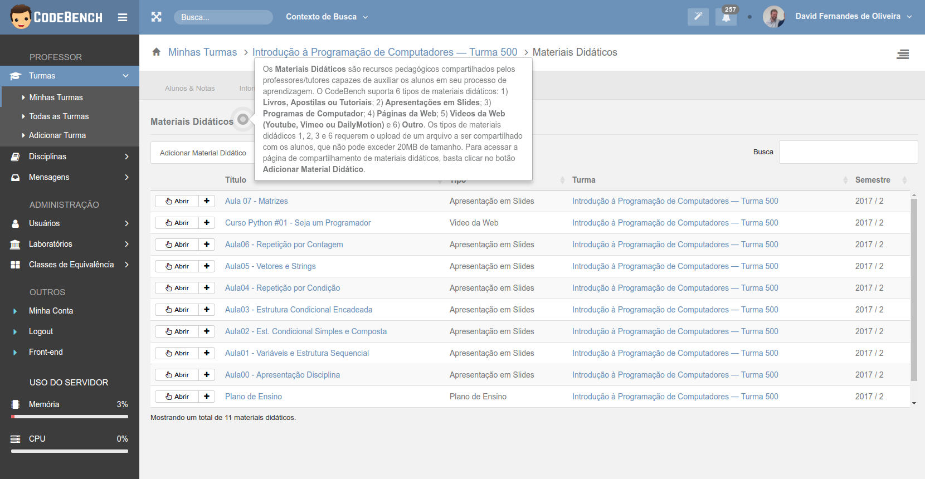
Materiais Didáticos

Slide 7
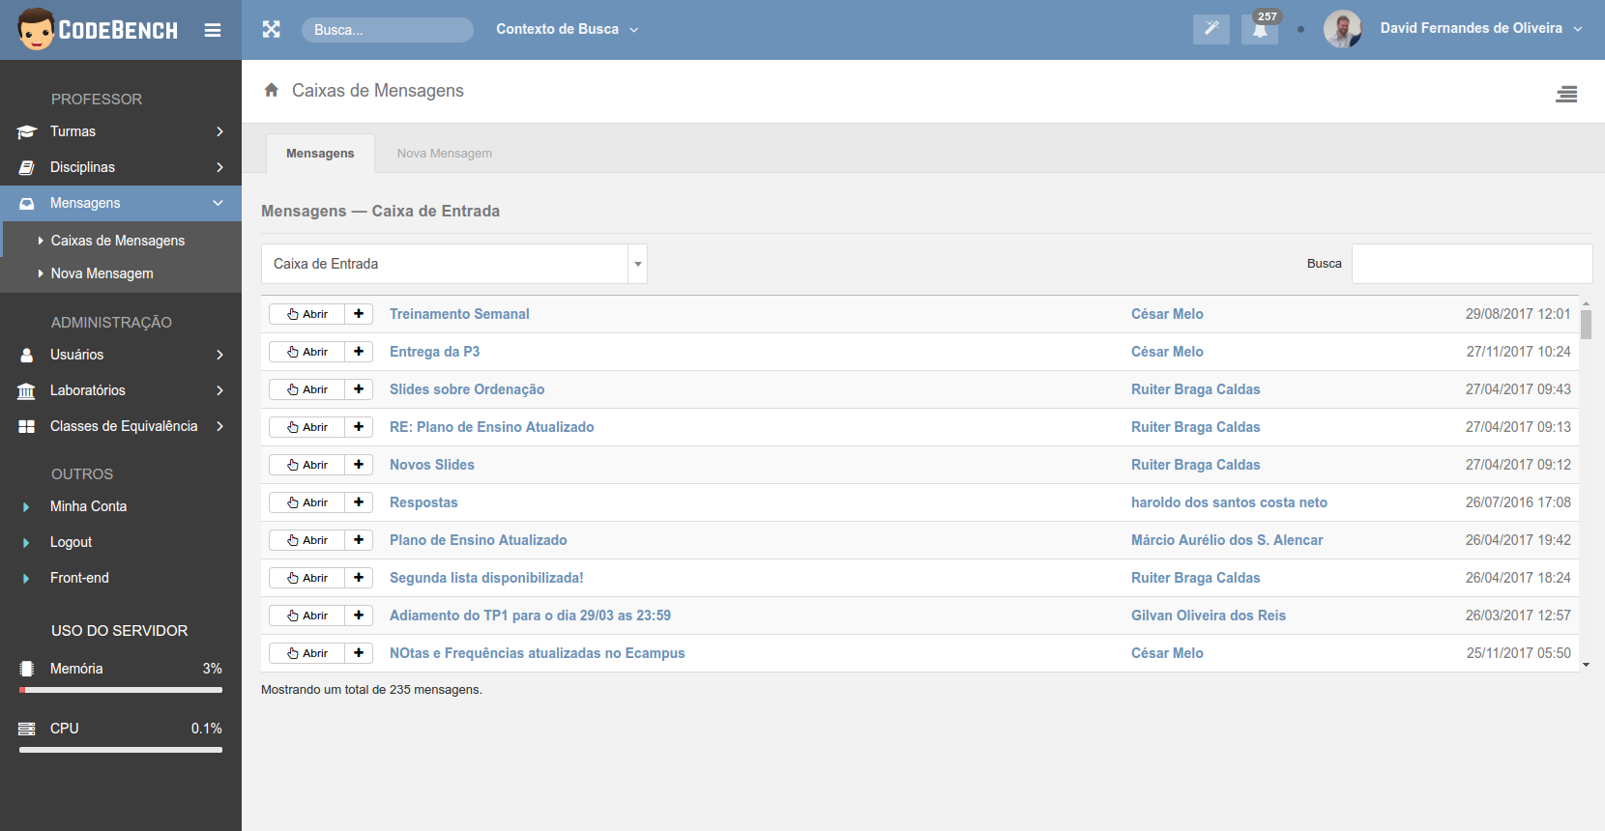
Troca de Mensagens

Slide 8
Coleta de dados no CodeBench

Slide 9
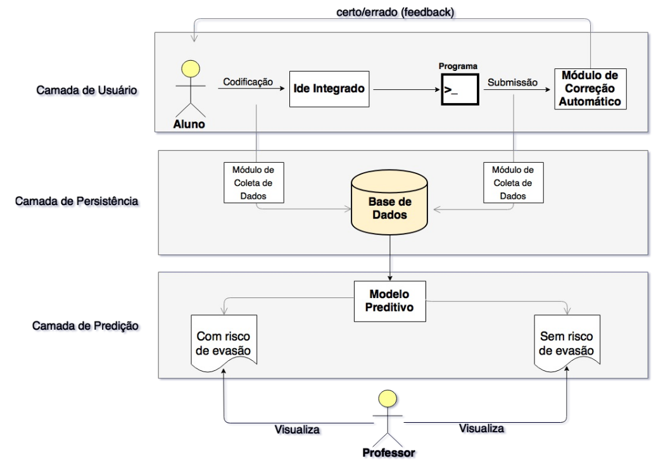

Slide 10

Coleta de dados com CodeMirror
https://codemirror.net/doc/manual.html#events

Slide 11
Exemplo de tipo de eventos do CodeMirror
viewportchange - representa o redimensionamento da caixa de edição;
mousedown - representa o click com o botão esquerdo do mouse;
change - informa uma mudança no texto, podendo ser uma inserção ou remoção de caracter ou ainda colar um texto vindo de uma área de transferência;
contextmenu - informa o clique do botão direito do mouse;

Slide 12
Exemplo de tipo de eventos do CodeMirror
blur - informa quando área da caixa de edição perdeu o foco.
focus- informa quando a área da caixa de edição recebeu o foco.
testar - indica que a opção testar foi acionada;
submeter – indica que a opção submeter foi acionada

Slide 13
Análise do Banco de dados codeBench (Mysql)

Slide 14
Tabela codigo_fonte
Dados dos códigos-fontes e logs coletados pelo codemirror;
Campos importantes da tabela codigo_fonte
  id_aluno;
  id_trabalho;
  id_exercicio;
  codigo;
  data_hora;
  dificuldade;
  log;

Slide 15
Tabela submissao
Registro das submissões dos alunos;
Campos importantes da tabela codigo_fonte
  id_codigo_fonte;
  codigo;
  corretude;
  data_hora;
  compilador_erro: mensagem de erro casa haja um erro
  executavel_erro: mensagem de erro casa haja um erro

Slide 16
Tabela exercicio
Descrição de cada exercício disponível no CodeBench
Campos importantes da tabela exercicio
  id;
  enunciado;
  id_grau_dificuldade;
  correcao_entrada_[1..3]
  correcao_saida_[1..3]
  dicas;

Slide 17
Tabela topico
Indica o tópica ao qual os exercícios estão relacionados
Campos importantes da tabela exercicio_topico
  id;
  id_exercicio;
  id_topico;

Slide 18
Tabela trabalho
Registro dos trabalhos (conjunto de exercícios) criados pelos professores/monitores;
Campos importantes da tabela exercicio_topico
  id;
  id_turma;
  titulo;
  id_linguagem
  inicio;
  termino;

Slide 19
Tabela log
Descreve todos os acessos no CodeBench
Campos importantes da tabela log
  id_user;
  interface: frontend, backend
  ocorrencia: login, logout, trabalho/view, turma/view
  data_hora;

Slide 20
Tabela material_didatico
Descreve todos os materiais didáticos carregados no codebench
Campos importantes da tabela material_didatico
  id;
  titulo;
  descricao;
  id_tipo: id do tipo de material didático (livro, apostila, slides, página web, plano de ensino e etc);

Slide 21
Tabela material_aluno
Registro de acessos dos alunos aos materiais didáticos;
Campos importantes da tabela materia_aluno
  id_material_didatico
  id_user;
  data_hora: data e horário de acesso ao material didático id_material_didatico pelo aluno id_user;

Slide 22
Tabela mensagem
Registro de mensagens trocadas;
Campos importantes da tabela mensagem
  id_user;
  id_turma;
  titulo;
  conteudo;
  data_hora;

Slide 23
Tabela plagio
Mostra similaridade de um pares de códigos fontes;
Campos importantes da tabela plagio
  id_submissao_1;
  id_submissao_2;
  similaridade;

Slide 24
Tabela user
Registro dos usuário do Codebench
Campos importantes da tabela plagio
  id;
  id_curso;
  id_tipo_usuario;

Slide 25
Exemplo de SQL
Exemplo de SQL para selecionar as submissões dos alunos:
  SELECT codigo_fonte.id_aluno,submissao.* FROM `submissao`
  INNER JOIN codigo_fonte ON codigo_fonte.id = submissao.id_codigo_fonte
  WHERE codigo_fonte.id_aluno>1051
  AND codigo_fonte.id_aluno<1882
  AND submissao.data_hora <= '2016-09-21'
  ORDER by codigo_fonte.id_aluno

Slide 26
Análise da coluna log da tabela codigo_fonte

Slide 27
Coluna log
Executando o seguinte SQL:
  select id_aluno, left(log,4000) from codigo_fonte LIMIT 0,10
Obteremos os id_alunos e os 4000 primeiros caracteres dos logs dos 10 primeiros registros da tabela.
Vamos analisar um registro

Slide 28
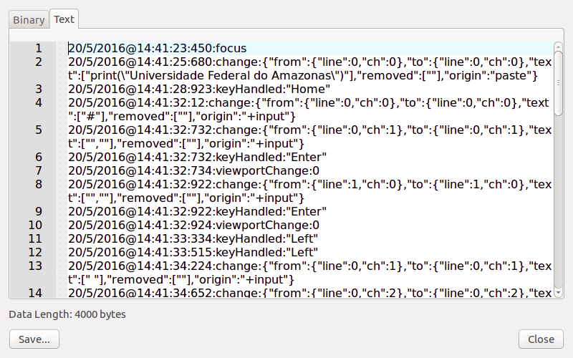
Exemplo1: nível de granularidade dos logs

Slide 29
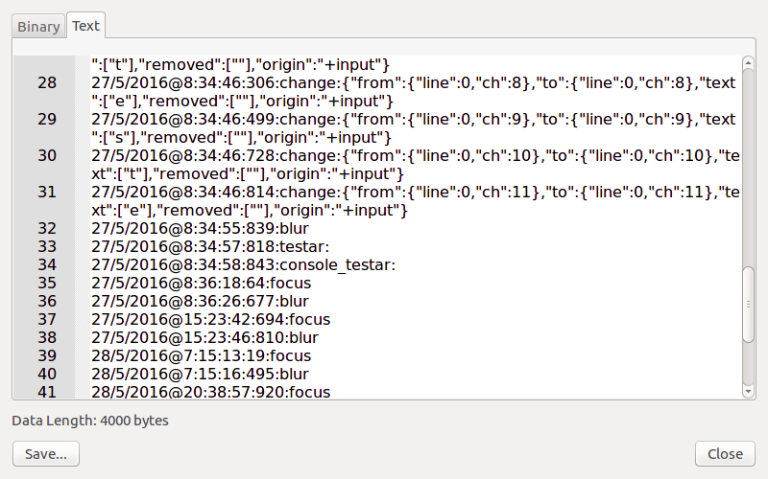
Exemplo2: nível de granularidade dos logs

Slide 30
Estruturação dos dados

Slide 31
Análise de códigos e logs para construção de atributos
Análise estática de código
  Cálculo de métricas de software;
    Radon:
    Pylint:
Análise de frequência de termos:
  Collection.Counter no python
  Map reduce
    Apache Hadoop

Slide 32
Atributos utilizados
attempts (M1): número de tentativas de submissão, independente se o código está certo ou errado;
comments (M2): média de número de linhas com comentários nos códigos submetidos;
blank_line (M3): média de número de linhas em branco nos códigos;
lloc (M4): média de número de linhas lógicas dos códigos submetidos, sem contabilizar importação de bibliotecas, comentários e linhas em branco;
loc (M5): média de número de linhas dos códigos submetidos;

Slide 33
Atributos utilizados
single_comments (M6): média de comentários simples.
system_access (M7): número de acessos (logins);
exam_grade_codebench (M8): nota na avaliação;
difficult (M9): dificuldade reportada;
delete_average (M10): média de caracteres apagados através do uso das teclas delete e backspace em cada lista de exercícios;
average_log_rows (M11): média do número de linhas do log;
submission_per_exercice (M12): média de submissões por exercícios

Slide 34
Atributos utilizados
sucess_average (M13): razão entre o número de questões corretamente avaliadas pelo número de tentativas de submissão;
test_average (M14): número de testes;
exercices_list_grade (M15): nota do aluno em cada trabalho
exercices_list_grade_check_plagiarism (M16): nota do aluno em cada lista de exercícios, considerando apenas questões resolvidas que geraram no mínimo 50 linhas no log;
copy_past_proportion (M17): proporção entre número de caracteres colados (com CTRL+V) e número caracteres digitados

Slide 35
Atributos utilizados
sintaxe_error (M18): proporção entre o número total de submissões e o número total de submissões com erros de sintaxe;
IDE_usage (M19): tempo total (em minutos) que o aluno passa dentro do IDE;
keystroke_latency (M20): velocidade de digitação de um dado aluno

Slide 36
Tabulação dos dados em dataframes por sessões

Slide 37
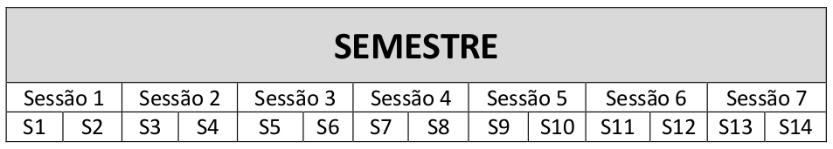
Sessões

Slide 38
Aplicação de técnicas machine learning sobre os dataframes

Slide 39
Machine Learning Pipeline
Engenharia de Atributos;
Construção de modelos preditivos;
Ajuste de hiperparâmetros;
Validação dos modelos preditivos

Slide 40
Dúvidas?

